Slide 1
Модульні будинки в Маріуполі
Ст.гр ПЦБм-23-БТ БТ Ільїн О.О.
Виконав
Магістрська робота-записка
Керівник:
Шпакова Г.В.

Slide 2
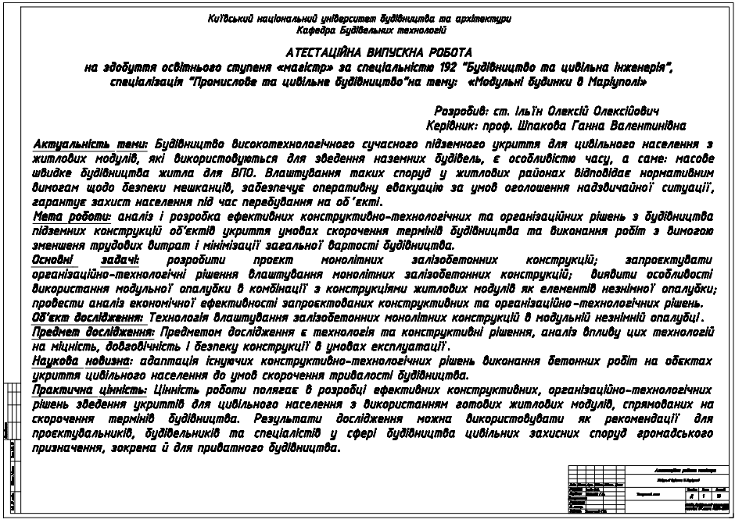

Slide 3
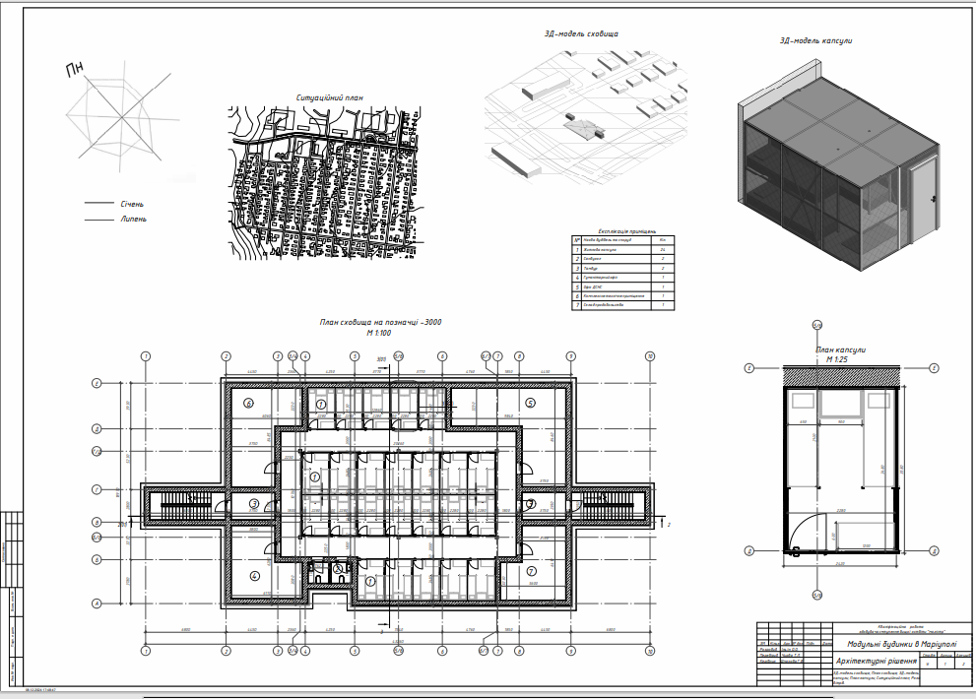

Slide 4
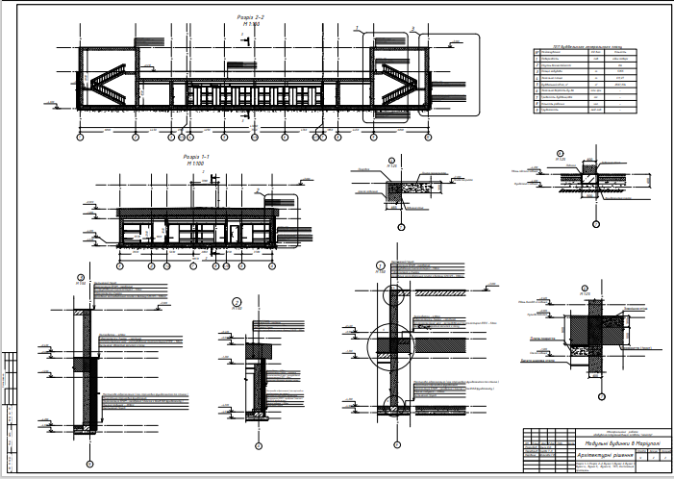

Slide 5
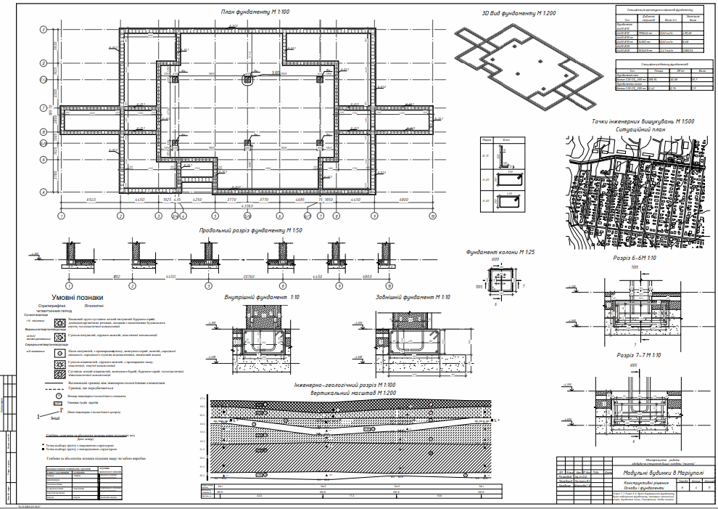

Slide 6
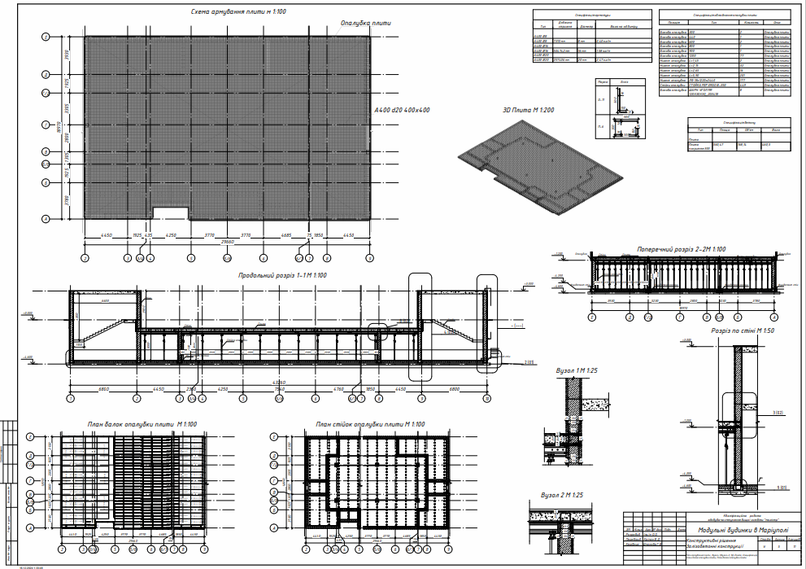

Slide 7
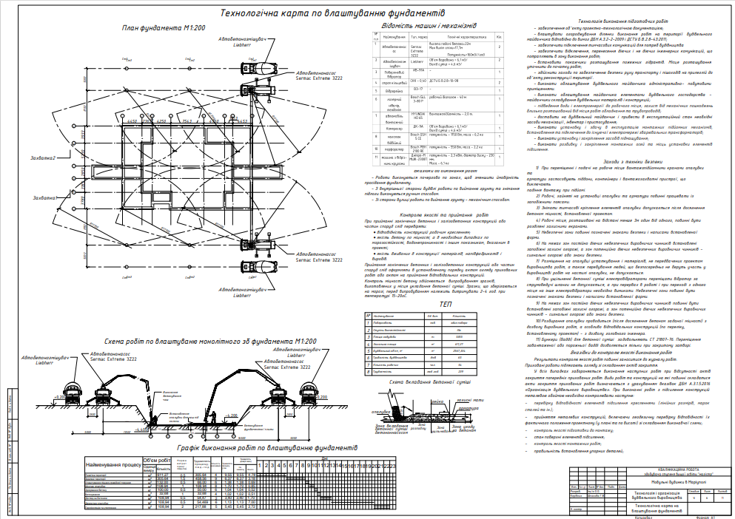

Slide 8
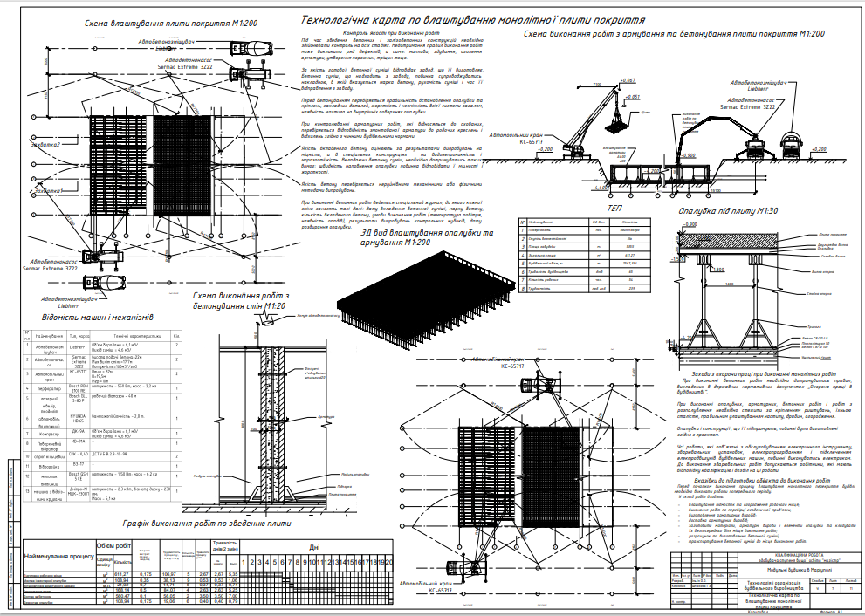

Slide 9
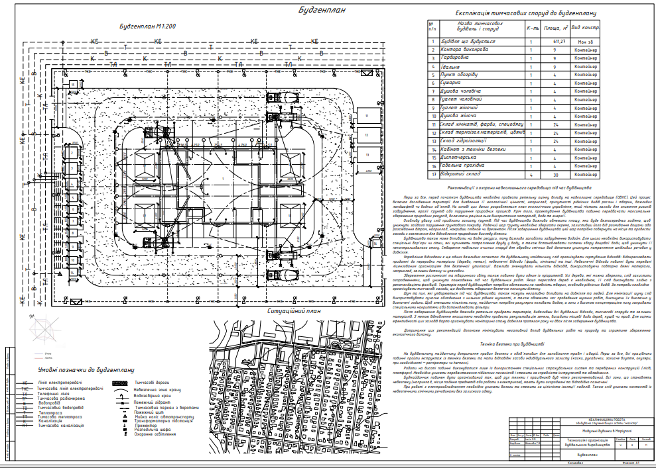

Slide 10
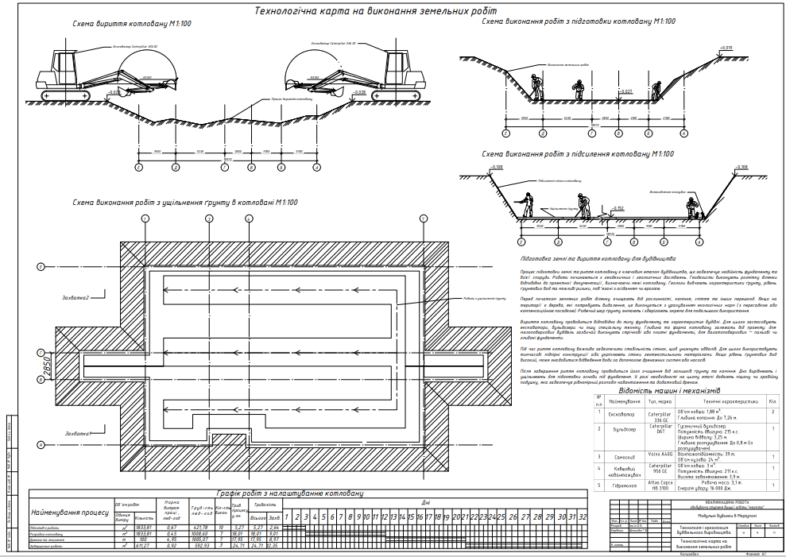

Slide 11
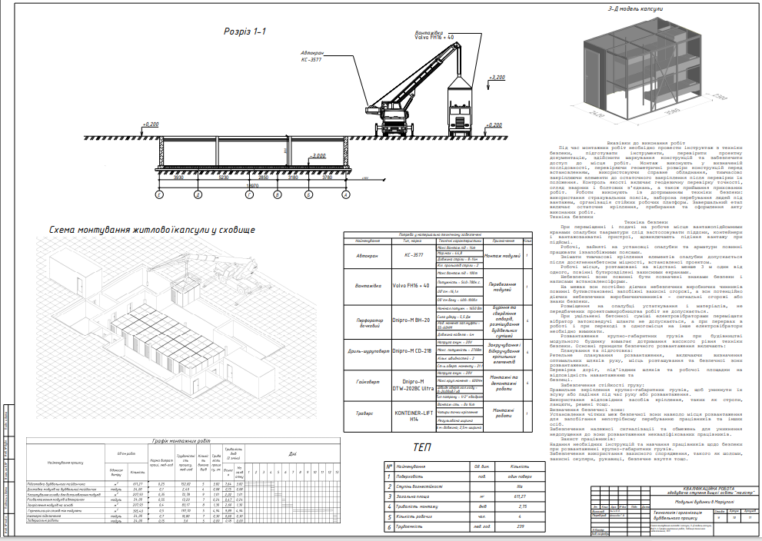

Slide 12
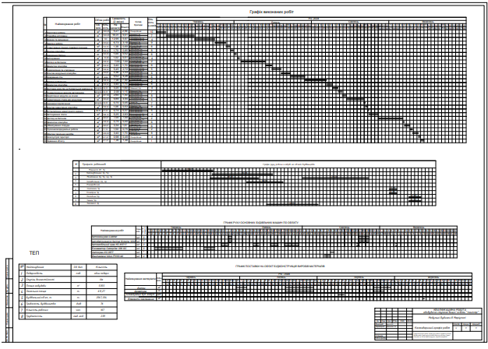

Slide 13
ДЯКУЮ ЗА УВАГУ
Ільїн О.О.

